Slide 1

XÂY DỰNG WEBSITE
KINH DOANH TÚI XÁCH TRỰC TUYẾN
TRƯỜNG ĐẠI HỌC CẦN THƠ
KHOA CÔNG NGHỆ THÔNG TIN & TRUYỀN THÔNG
BỘ MÔN CÔNG NGHỆ THÔNG TIN
BÁO CÁO LUẬN VĂN
Cán bộ hướng dẫn: | Hội đồng phản biện: | Sinh viên thực hiện:
Ths. Võ Huỳnh Trâm | TS. Lâm Nhựt Khang | Nguyễn Thanh Sang
 | Ths. Nguyễn Minh Trung | MSSV: B1606836

Slide 2
NỘI DUNG TRÌNH BÀY
GIỚI THIỆU
NỘI DUNG
KẾT LUẬN
HƯỚNG PHÁT TRIỂN
DEMO

Slide 3
ĐẶT VẤN ĐỀ
Nhu cầu mua sắm trực tuyến
Giảm chi phí quản lý bán hàng và nhân sự
“Xây dựng Website kinh doanh túi xách trực tuyến”
Notes:
Hiện nay, việc quản lý kinh doanh tại nhiều cửa hàng túi xách còn thủ công và gặp nhiều khó khan về
Chi phí thuê mặt bằng, chi phí đầu tư kho chứa, chi phí quản lý bán hàng và nhân sự
Hơn nữa, khách hàng bị giới hạn về mặt địa lý, thời gian làm việc nên khó k
han trong việc mua hàng, cửa hàng thì giảm tính tương tác đối với khách hàng, khó quảng bá thương hiệu
Đó chính là những lý do đề tại “Xây dựng .. ” được thực hiện

Slide 4
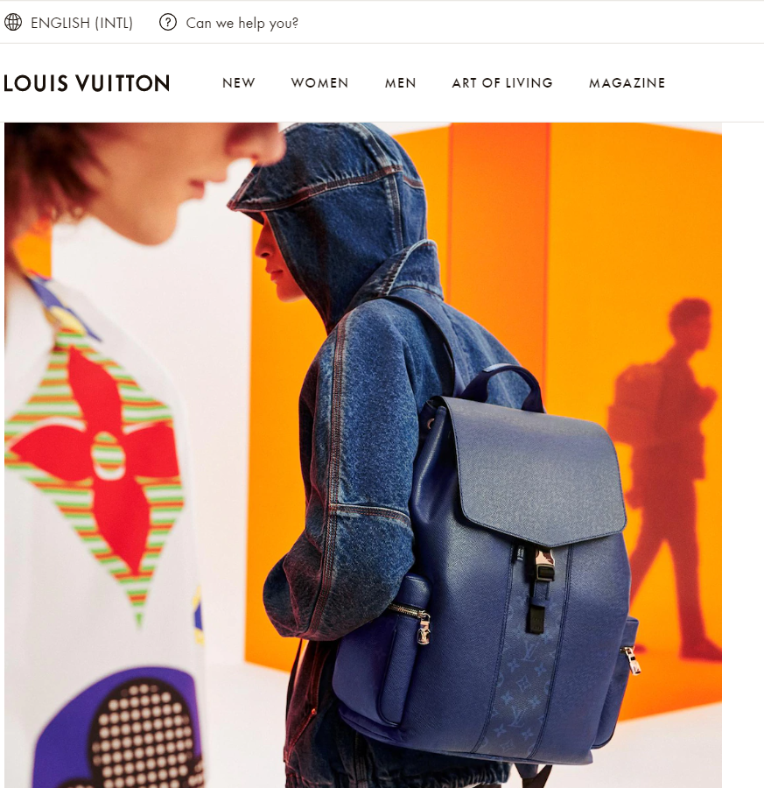
LỊCH SỬ GIẢI QUYẾT VẤN ĐỀ
Ngoài nước:
eu.louisvuitton.com
(Phát triển bởi Orange Business Services SA-Pháp)
Ngôn ngữ tiếng Anh
Có đầy đủ các tính năng cần thiết

Slide 5
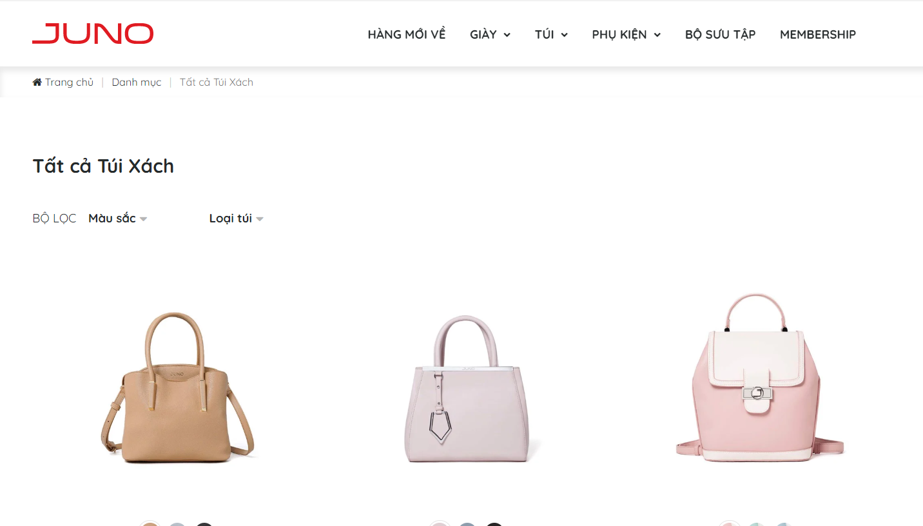
LỊCH SỬ GIẢI QUYẾT VẤN ĐỀ
Trong nước:
Trang web bán hàng thời trang juno.vn
Ngôn ngữ tiếng Việt
Giao diện đẹp mắt, thân thiện
Có đầy đủ các tính năng cần thiết

Slide 6
HƯỚNG GIẢI QUYẾT
Tìm hiểu nghiệp vụ trong các công đoạn thực hiện kinh doanh túi xách trực tuyến.
Lập quy trình quản lý kinh doanh túi xách trực tuyến và tiến hành thiết kế các mô hình.
Tìm hiểu về Laravel MVC Framework.

Slide 7







CÔNG NGHỆ SỬ DỤNG
Back-end
Front-end

Slide 8
CÔNG NGHỆ SỬ DỤNG
Lý do sử dụng của framework Laravel
Tốc độ xử lý nhanh
Cú pháp dễ sử dụng phù hợp cho người mới bắt đầu
Được xây dựng theo mô hình MVC
Tính bảo mật cao
Cộng đồng người dùng rộng lớn

Slide 9
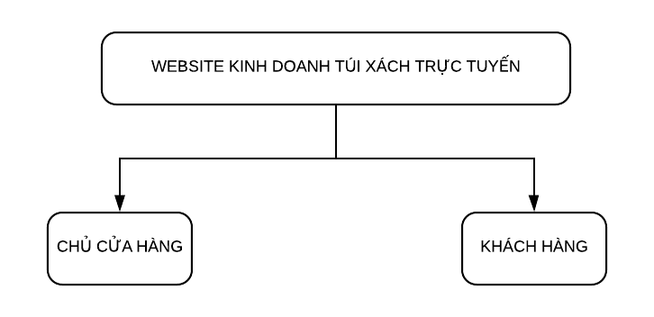
ĐẶC TẢ YÊU CẦU CHỨC NĂNG
Hệ thống có 2 nhóm người dùng

Slide 10
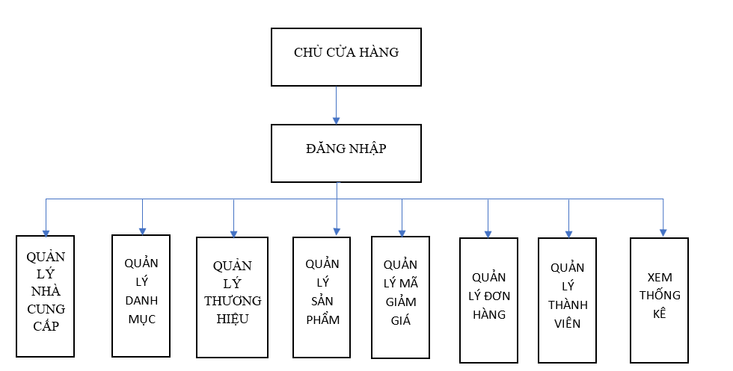
ĐẶC TẢ YÊU CẦU CHỨC NĂNG
Sơ đồ chức năng của Chủ cửa hàng

Slide 11
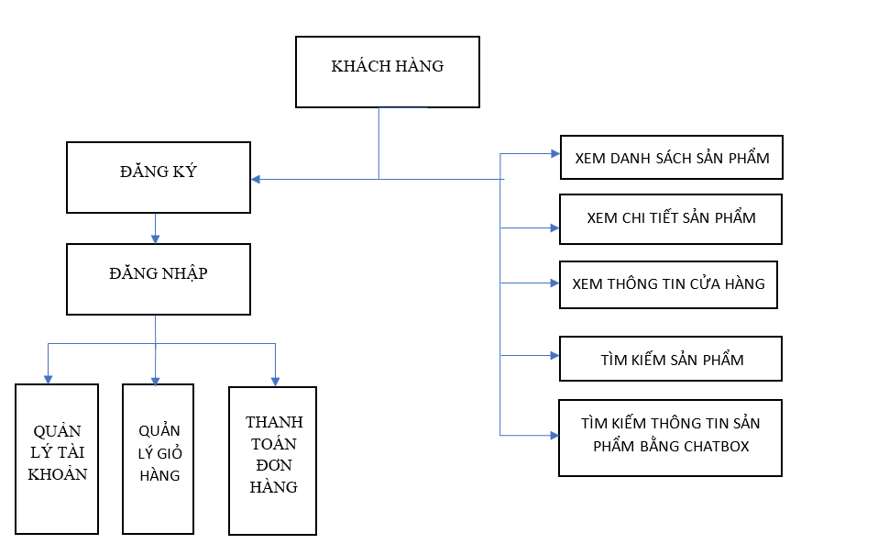
ĐẶC TẢ YÊU CẦU CHỨC NĂNG
Sơ đồ chức năng của Khách hàng

Slide 12
ĐẶC TẢ YÊU CẦU PHI CHỨC NĂNG
Yêu cầu thực thi:
Website hoạt động ổn định, những chức năng dễ điều hướng và truy cập.
Yêu cầu thiết kế:
  Giao diện thân thiện với người dùng.
  Giao diện phù hợp với các trình duyệt web.
Yêu cầu bảo mật:
  Thông tin người dùng được bảo mật trong cơ sở dữ liệu.

Slide 13
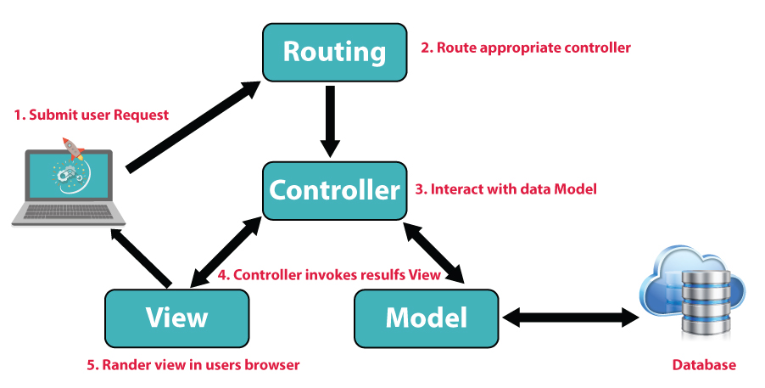
THIẾT KẾ KIẾN TRÚC
(Nguồn https://phandanghieu.com/home/detail/lap-trinh-website-theo-mo-hinh-mvc-110.html)
Notes:
Model: có nhiệm vụ thao tác với cơ sở dữ liệu, nghĩa là nó sẽ chứa tất cả các hàm, các phương thức truy vấn trực tiếp với dữ liệu và controller sẽ thông qua các hàm, phương thức đó để lấy dữ liệu rồi gửi qua View.
View: có nhiệm vụ tiếp nhận dữ liệu từ controller và hiển thị nội dung sang các đoạn mã HTML, bạn có thể hiểu nôm na đây người ta còn gọi là thành phần giao diện.
Controller: đóng vài trò trung gian giữa Model và View. Nó có nhiệm vụ tiếp nhận yêu cầu từ client sau đó xử lý request, load model tương ứng và gửi data qua view tương ứng rồi trả kết quả về cho client.

Slide 14
THIẾT KẾ DỮ LIỆU
Sơ đồ CDM:

Slide 15
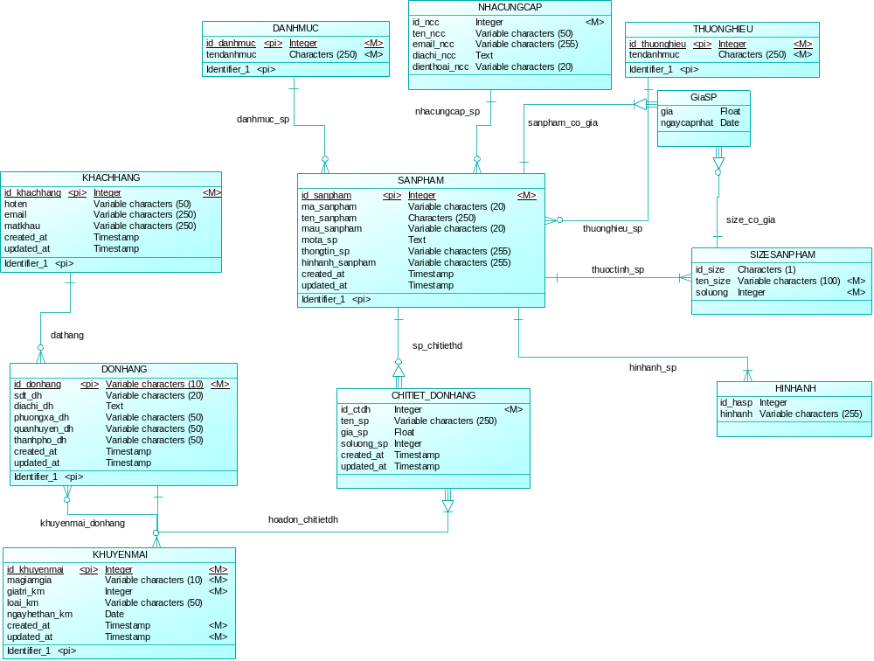

Slide 16
THIẾT KẾ GIAO DIỆN
Màu sắc hài hòa, phù hợp với từng đối tượng sử dụng
Giao diện phẳng, thân thiện, đơn giản.
Giao diện tự động điều chỉnh theo kích thước màn hình.

Slide 17
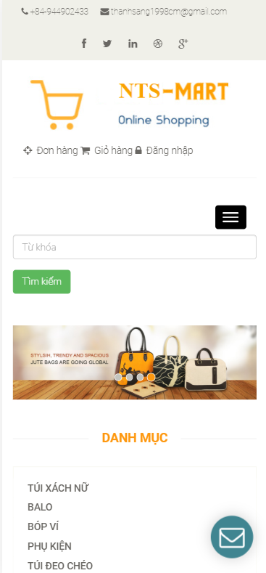
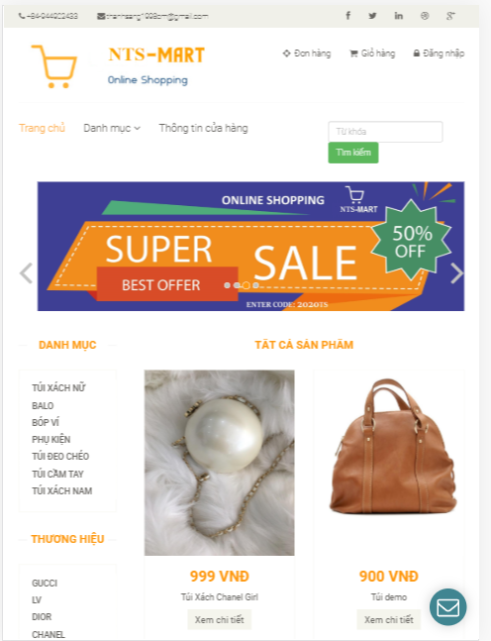
THIẾT KẾ GIAO DIỆN
Giao diện Trang chủ
Màn hình iphone X
Màn hình Ipad

Slide 18
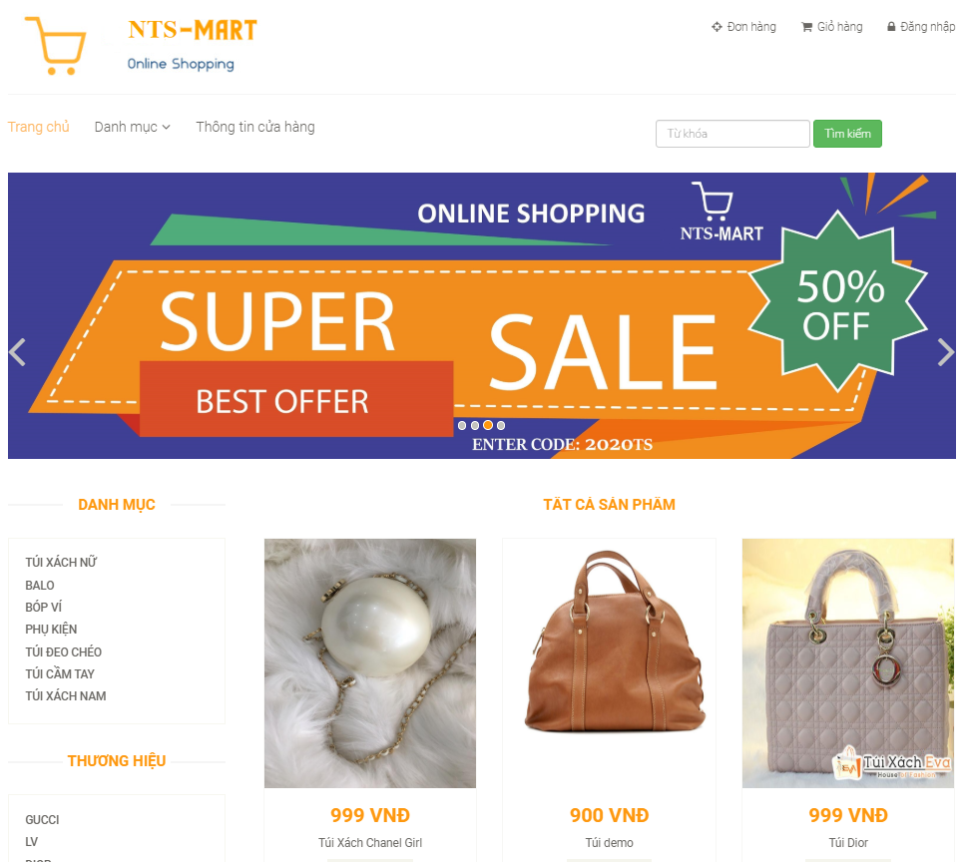
THIẾT KẾ GIAO DIỆN
Màn hình laptop

Slide 19
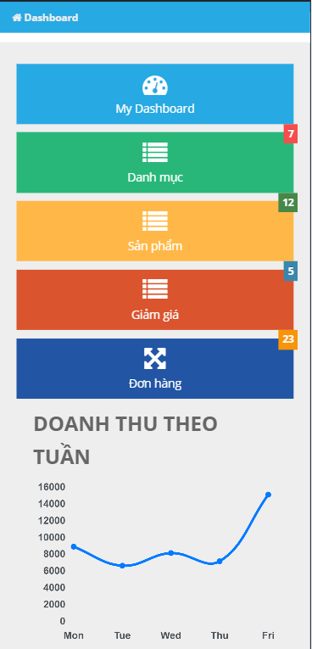
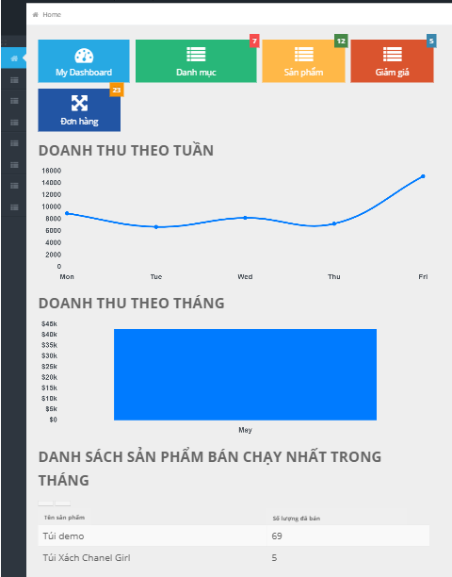
THIẾT KẾ GIAO DIỆN
Giao diện Chủ cửa hàng
Màn hình iphone X
Màn hình Ipad

Slide 20
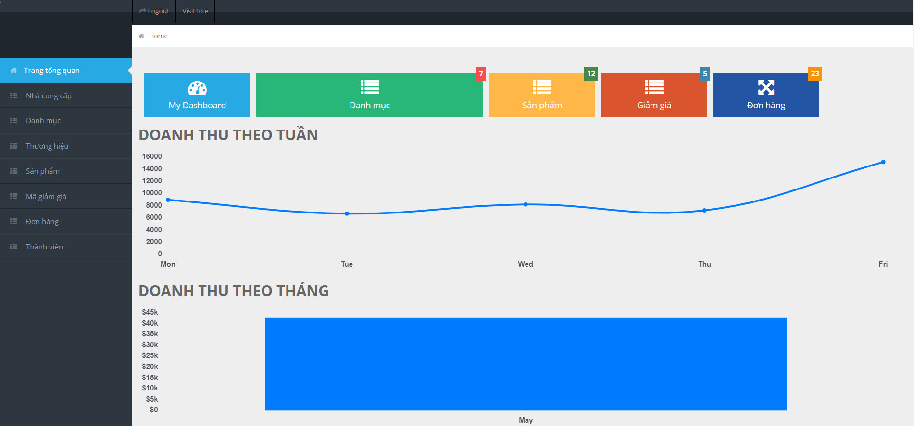
THIẾT KẾ GIAO DIỆN
Màn hình laptop

Slide 21
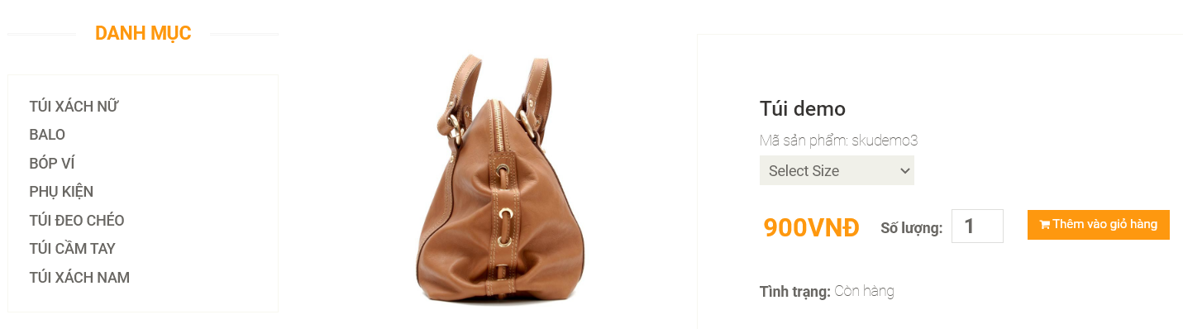
THIẾT KẾ CHỨC NĂNG
Chức năng Xoay ảnh 3D của túi xách

Slide 22
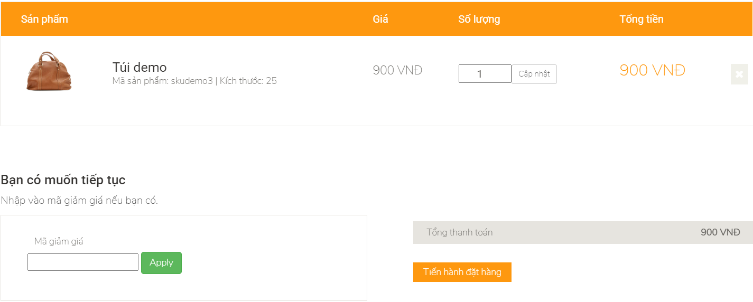
THIẾT KẾ CHỨC NĂNG
Chức năng Cập nhật giỏ hàng và nhập mã giảm giá

Slide 23
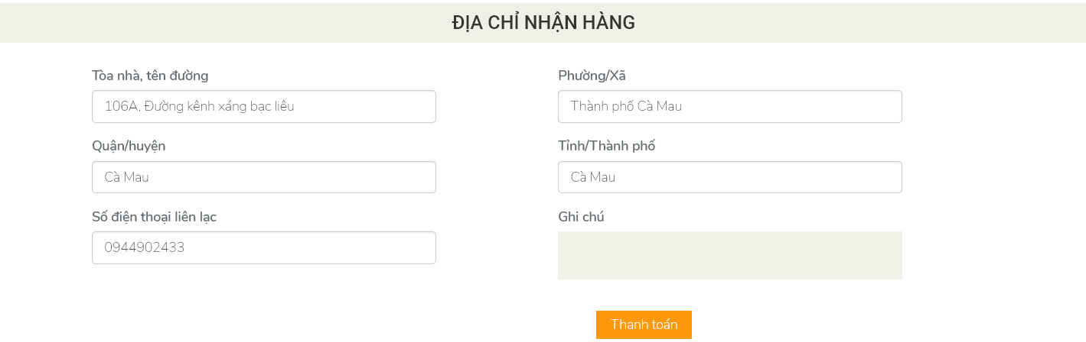
THIẾT KẾ CHỨC NĂNG
Chức năng Đặt hàng và thanh toán
Giao diện Nhập địa chỉ nhận hàng

Slide 24
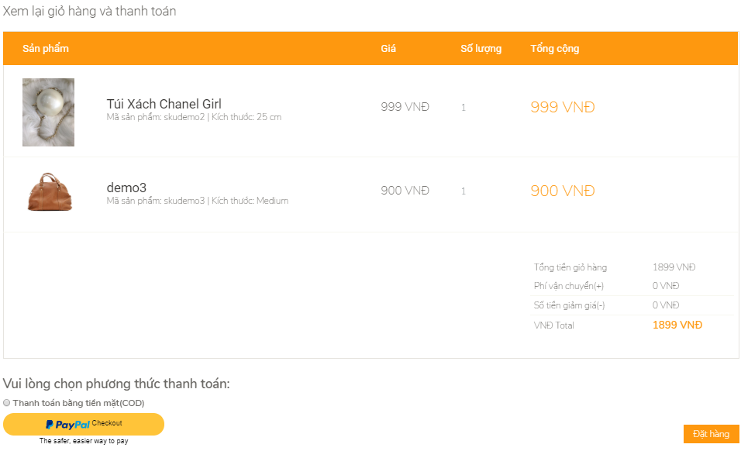
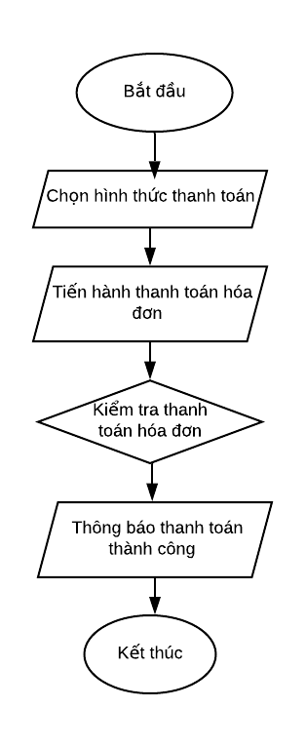
THIẾT KẾ CHỨC NĂNG
Chức năng Đặt hàng và thanh toán
Giao diện chọn phương thức thanh toán

Slide 25
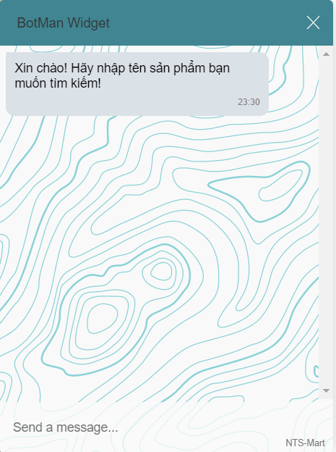
THIẾT KẾ CHỨC NĂNG
Chức năng Tìm kiếm sản phẩm bằng Chatbox

Slide 26
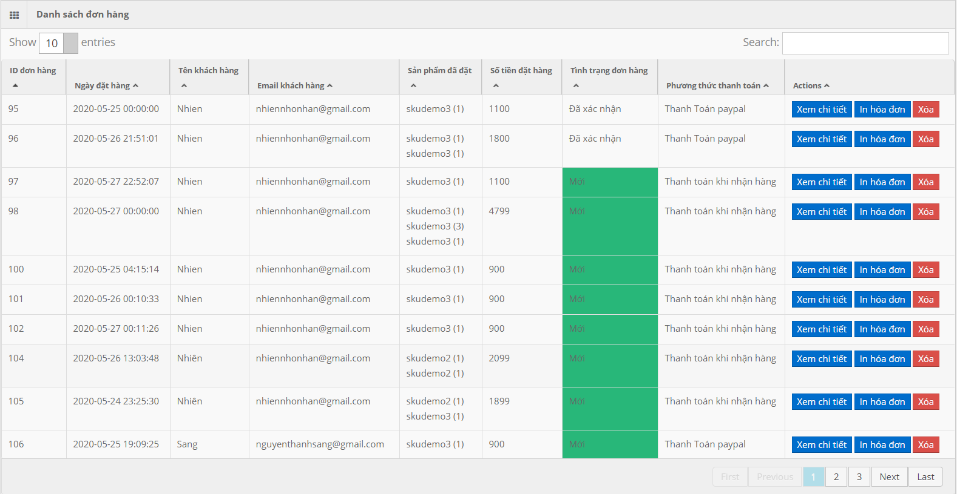
THIẾT KẾ CHỨC NĂNG
Chức năng Xem danh sách đơn hàng

Slide 27
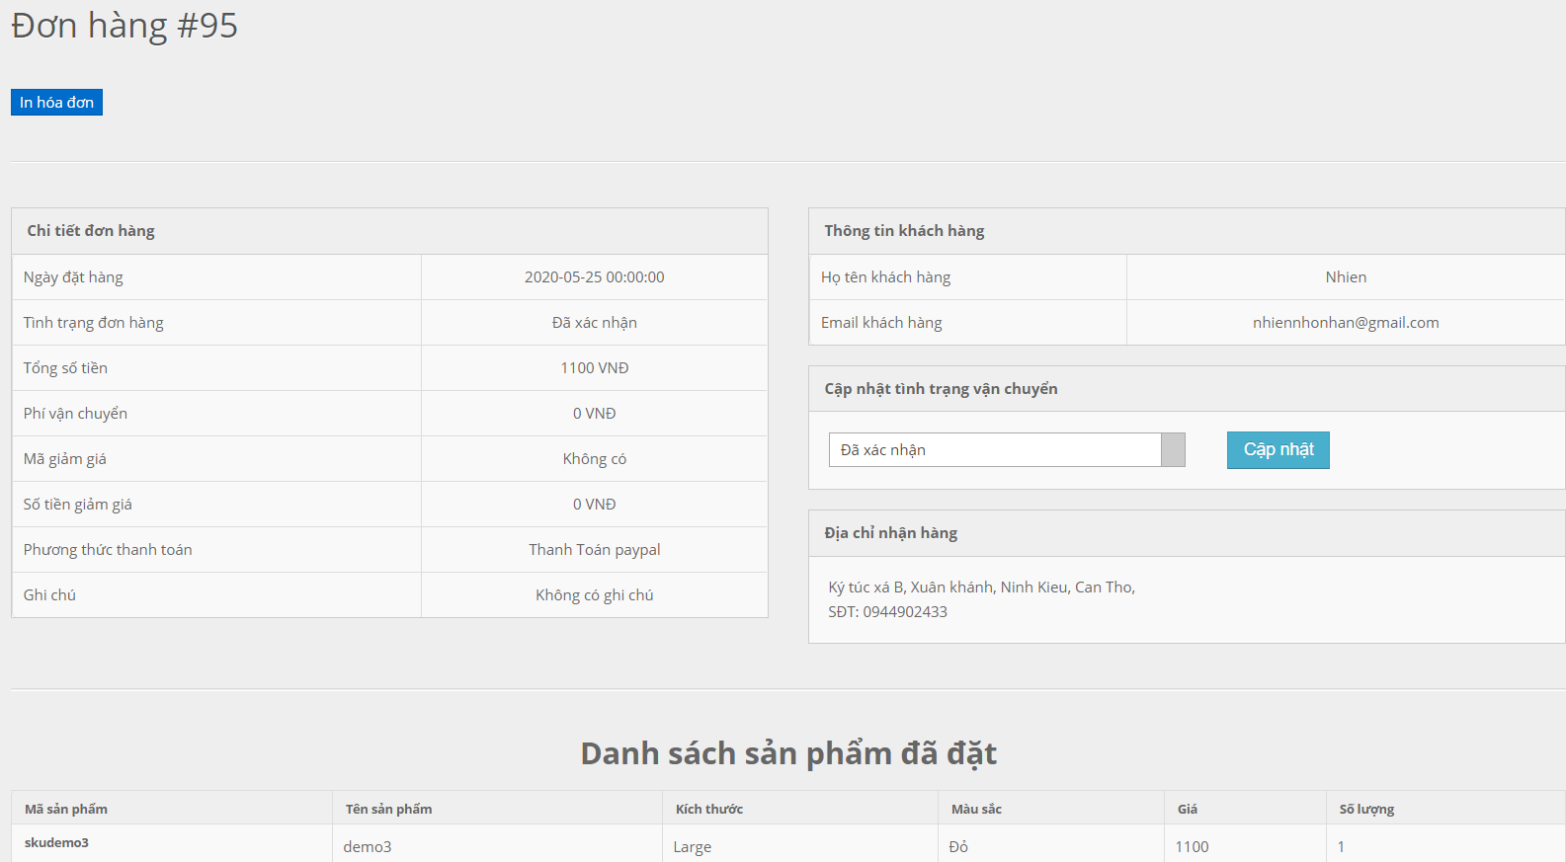
THIẾT KẾ CHỨC NĂNG
Chức năng Xem chi tiết đơn hàng và xuất hóa đơn

Slide 28
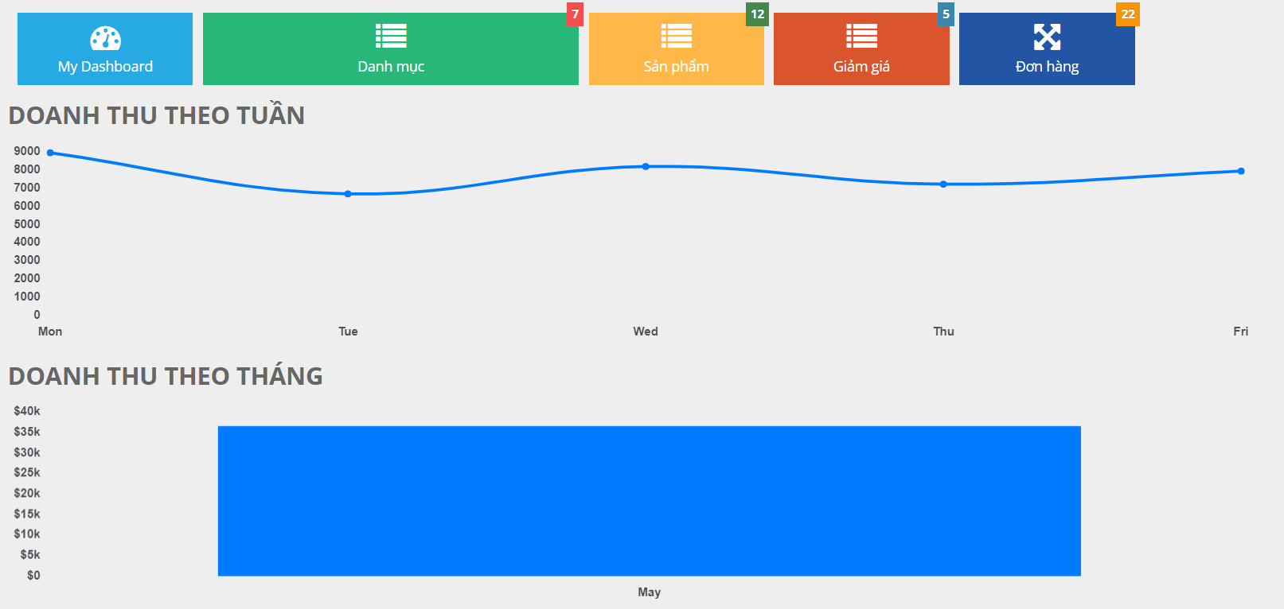
THIẾT KẾ CHỨC NĂNG
Chức năng Xem thống kê

Slide 29
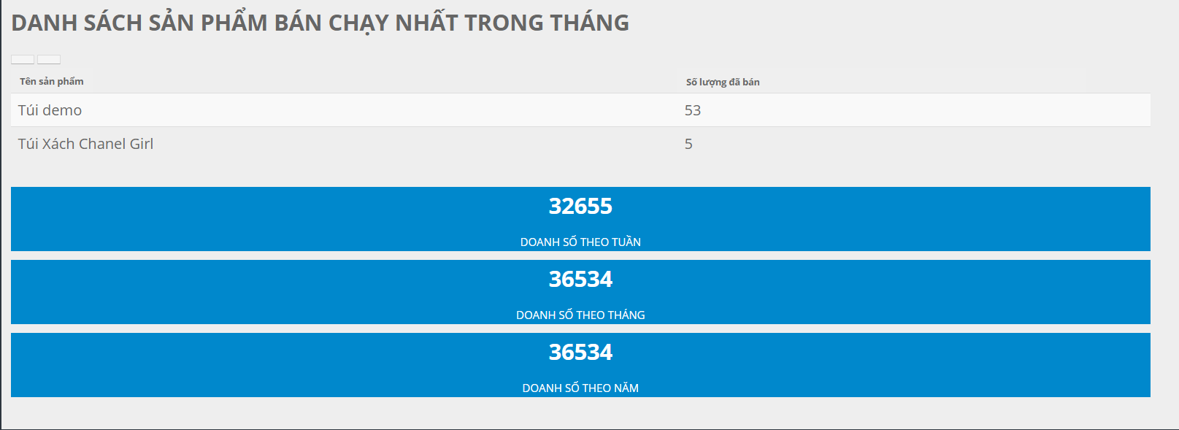
THIẾT KẾ CHỨC NĂNG
Chức năng Xem thống kê

Slide 30
KẾT QUẢ KIỂM THỬ
Kết quả kiểm thử lần 1:
STT | Tên chức năng | Số trường hợp kiểm thử | Số lần thành công | Số lần thất bại | Ngày kiểm thử | Ghi chú
1 | Đăng nhập | 6 | 6 | 0 | 21/04/2020
2 | Thêm nhà cung cấp | 5 | 4 | 1 | 21/04/2020 | Thất bại :TH2_05
3 | Thêm sản phẩm | 9 | 7 | 2 | 21/04/2020 | Thất bại: TH3_07, TH3_09
4 | Thêm thuộc tính sản phẩm | 6 | 6 | 0 | 22/04/2020
5 | Tìm kiếm sản phẩm bằng Chatbox | 2 | 2 | 0 | 22/04/2020
6 | Nhập thông tin đặt hàng | 5 | 4 | 1 | 22/04/2020 | Thất bại: TH6_05
7 | Thanh toán hóa đơn | 3 | 3 | 0 | 25/04/2020
Notes:
TH2_05 Nhập trùng tên nhà cung cấp
TH3_07 Nhập màu sản phẩm chứa các ký tự đặc biệt.
TH3_09 Chọn hình ảnh sai định dạng
TH6_05 Nhập đầy đủ thông tin nhưng nhập ký tự đặc biệt hoặc chữ vào trường số điện thoại.

Slide 31
KẾT QUẢ KIỂM THỬ
Kết quả kiểm thử lần 2:
STT | Tên chức năng | Số trường hợp kiểm thử | Số lần thành công | Số lần thất bại | Ngày kiểm thử | Ghi chú
1 | Đăng nhập | 6 | 6 | 0 | 30/04/2020
2 | Thêm nhà cung cấp | 5 | 5 | 0 | 30/04/2020
3 | Thêm sản phẩm | 9 | 9 | 0 | 30/04/2020
4 | Thêm thuộc tính sản phẩm | 6 | 6 | 0 | 02/05/2020
5 | Tìm kiếm sản phẩm bằng Chatbox | 2 | 2 | 0 | 02/05/2020
6 | Nhập thông tin đặt hàng | 5 | 5 | 0 | 02/05/2020
7 | Thanh toán hoá đơn | 3 | 3 | 0 | 03/05/2020

Slide 32
KẾT QUẢ ĐẠT ĐƯỢC
Lý thuyết:
Tìm hiểu và sử dụng các công nghệ mới xây dựng website thành công.
Có cách nhìn tổng quan về quy trình phát triển phần mềm.
Học hỏi được những tiện ích khi sử dụng các công cụ vào việc phát triển ứng dụng.
Chương trình:
Đáp ứng đủ các chức năng cần thiết cơ bản dành cho 2 nhóm người dùng bao gồm chủ cửa hàng và khách hàng.
Xây dựng thành công tính năng xoay ảnh 3D và Chatbox.
Xây dựng thành công tính năng thanh toán Paypal.

Slide 33
KẾT QUẢ ĐẠT ĐƯỢC
Khả năng ứng dụng thực tiễn:
Hệ thống cần chỉnh sửa và bổ sung thêm chức năng để áp dụng vào thực tế.

Slide 34
HẠN CHẾ
Mất nhiều thời gian để tìm hiểu chức năng xoay ảnh 3D và chức năng Chatbox.
Giao diện Trang chủ, Sản phẩm, Cập nhật thông tin khách hàng còn chưa thân thiện.
Chưa có tính năng lọc và sắp xếp sản phẩm ở giao diện Trang chủ.
Khả năng phân tích còn hạn chế nên gặp nhiều khó khăn trong quá trình phân tích và thiết kế.

Slide 35
HƯỚNG PHÁT TRIỂN
Xây dựng giao diện đẹp mắt và thân thiện với người dùng hơn.
Phát triển tính năng thống kê biến động giá của sản phẩm.
Phát triển tính năng thông báo khi có đơn hàng mới.
Phát triển tính năng đăng nhập bằng facebook, google.

Slide 36
DEMO

Slide 37

Cảm ơn quý thầy cô và
các bạn đã theo dõi !

